Slide 1
Управление сроками проекта
Дисциплина управления проектами, направленная на соблюдение сроков выполнения задач и этапов проекта.
Кулешов Александр БЭИ2202

Slide 2
Цели управления сроками
Завершение проекта вовремя
Оптимизация ресурсов
Минимизация рисков задержек
Повышение эффективности работы команды

Slide 3
Основные процессы
Определение работ
Последовательность задач
Оценка длительности
Разработка расписания
Контроль сроков

Slide 4
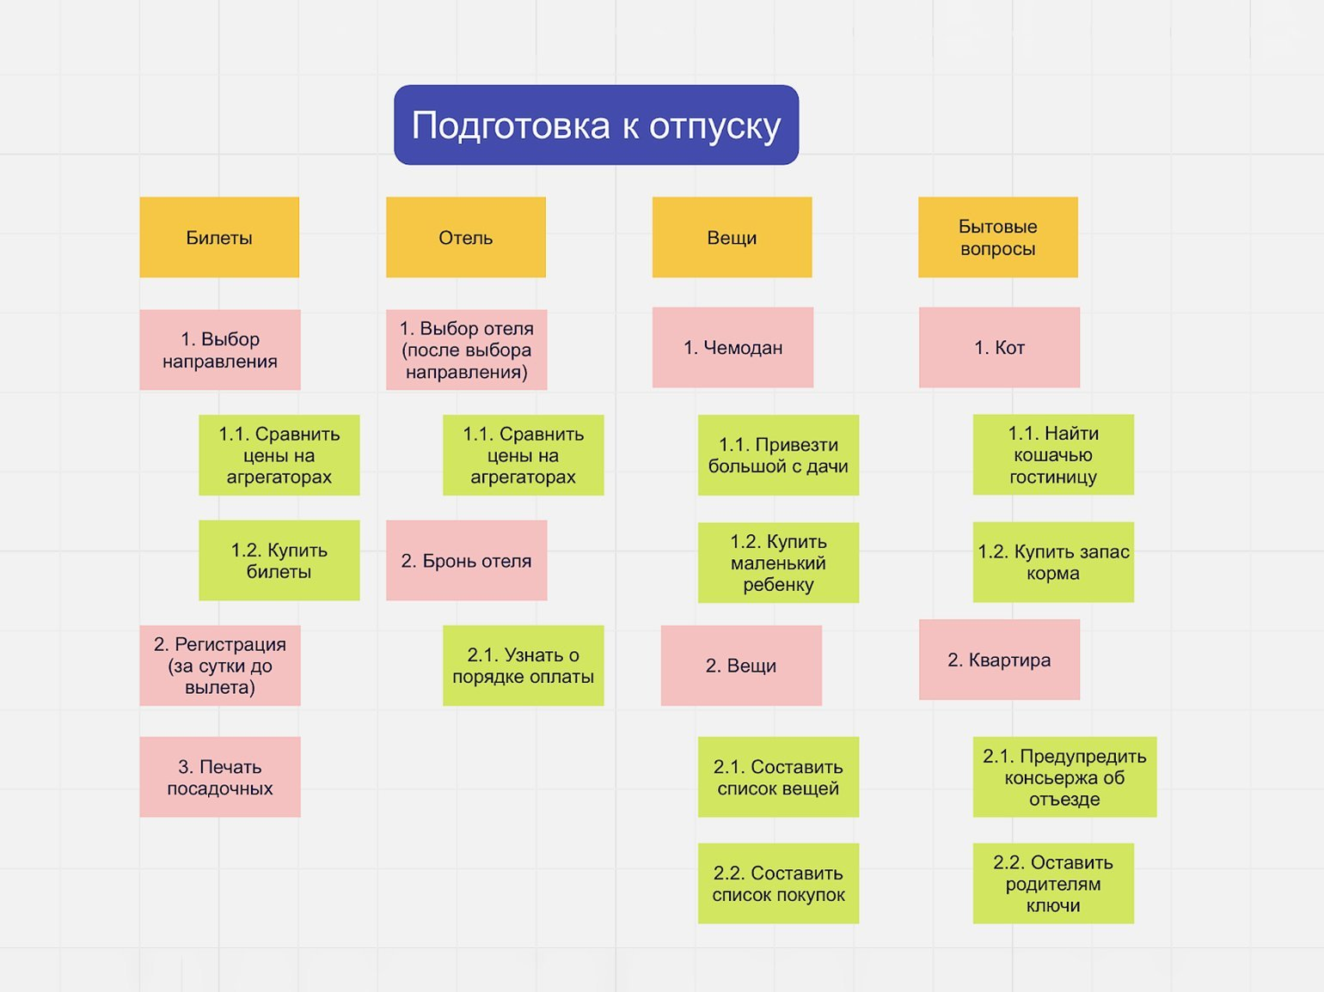
Определение работ
Разбиение проекта на отдельные задачи (WBS — структура декомпозиции работ).

Slide 5
Последовательность задач
Определение зависимостей между задачами:
Последовательные
Параллельные
Критические зависимости

Slide 6
Оценка длительности
Методы оценки:
Экспертная оценка
Аналогии
Параметрическая оценка
PERT метод

Slide 7
Разработка расписания
Инструменты:
Диаграмма Ганта
Сетевые графики
Критический путь (CPM)

Slide 8
Контроль сроков
Мониторинг прогресса
Анализ отклонений
Управление изменениями
Перепланирование

Slide 9
Критический путь
Самая длинная последовательность задач, определяющая минимальную длительность проекта.

Slide 10
Риски и задержки
Причины:
Недооценка времени
Изменения требований
Недостаток ресурсов
Технические проблемы

Slide 11
Инструменты управления
Microsoft Project
Jira
Trello
Asana

Slide 12
Заключение
Эффективное управление сроками — ключ к успешному завершению проекта.

